Slide 1
Частное дошкольное образовательное учреждение «Детский сад № 197 открытого акционерного общества «Российские железные дроги» «Какие народы живут в России?» (для детей 5-7лет)
Воспитатели: Теплякова М.В Скобина Е.Н.

Slide 2
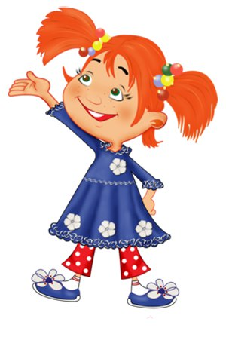
Ребята! В какой стране мы живём?

Slide 3
Какие народы населяют нашу страну?

Slide 4
Рассмотрите представителей некоторых народов России.
Сравните их лица и костюмы.

Slide 5
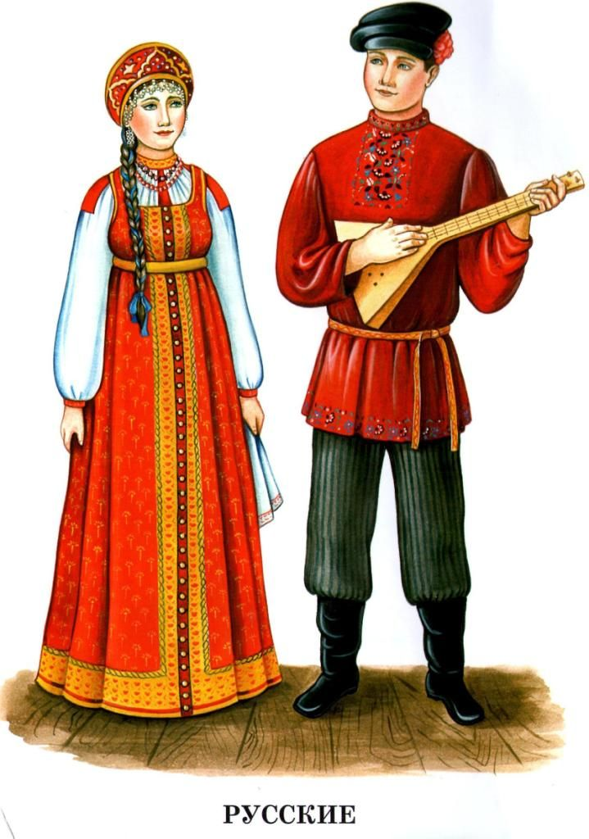
Русский народ

Slide 6
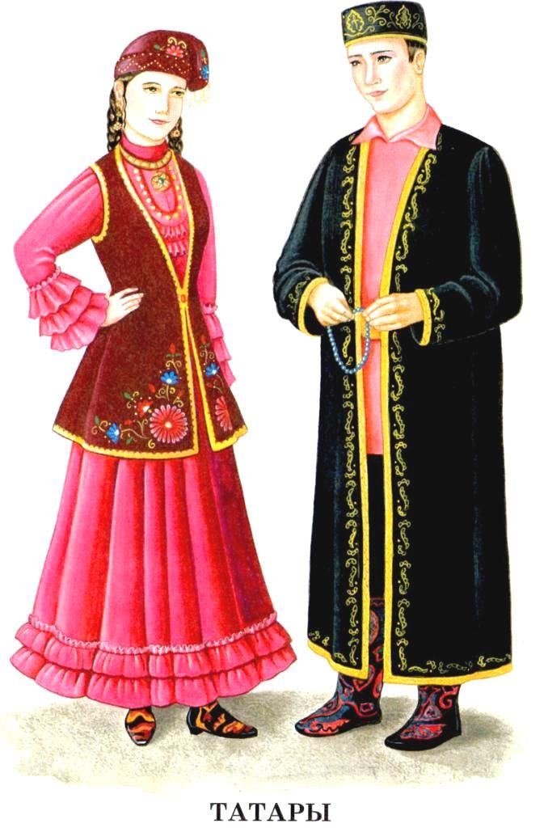
Татарский народ

Slide 7
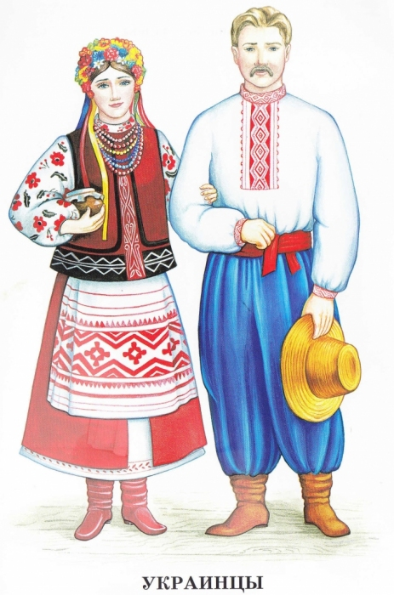
Украинский народ

Slide 8
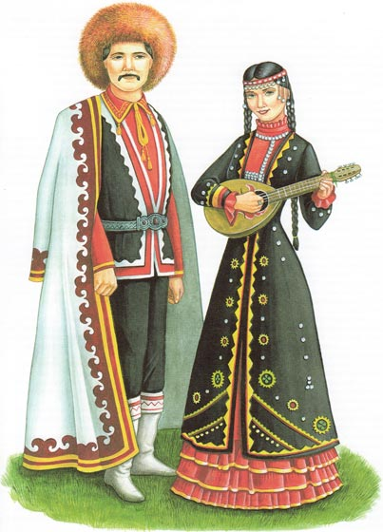
Башкирский народ

Slide 9
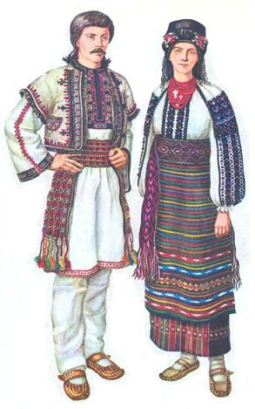
Чувашский народ

Slide 10
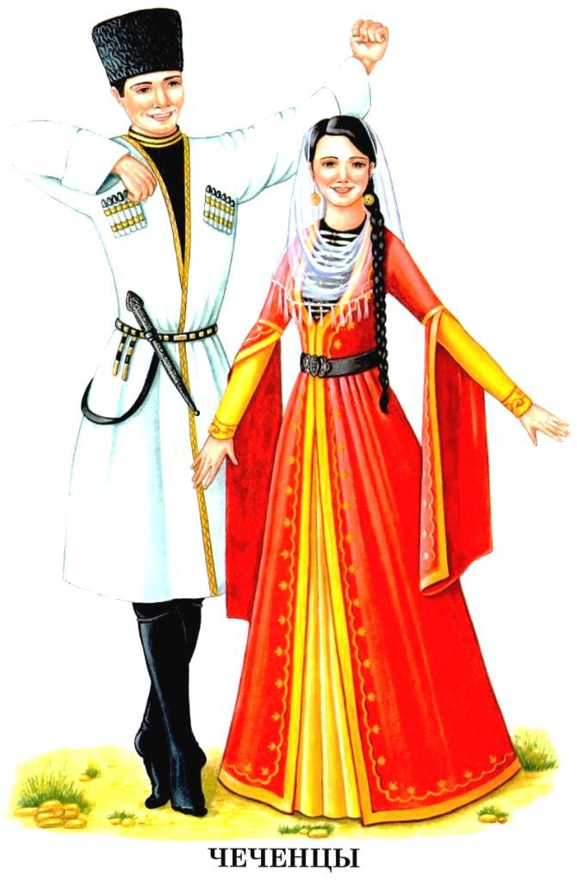
Чеченский народ

Slide 11
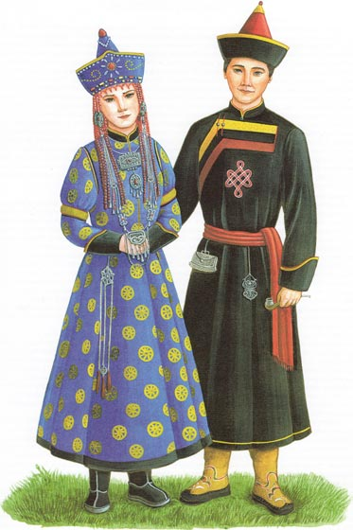
Бурятский народ

Slide 12
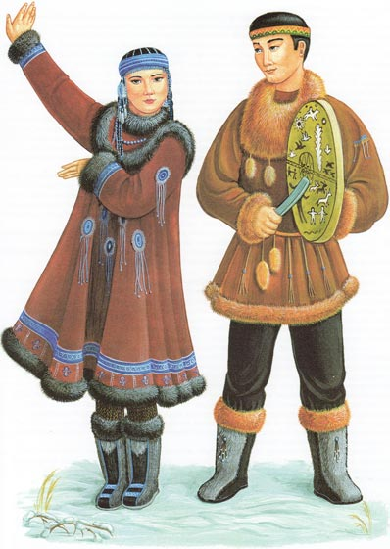
Чукотский народ

Slide 13
Что связывает друг с другом все народы России?

Slide 14
Всех их связывает в единую семью общая Родина, взаимное уважение и дружба.

